Slide 1
Задачі на конкретний зміст дії множення

Slide 2
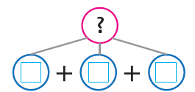
I п.
Задачі на конкретний зміст дії множення. Підготовча робота
4
4
4
– 4 м.
ІІ п.
– 4 м.
?
ІІІ п.
– 4 м.
?
4
4
4
Розв'язання
4 + 4 + 4 = 12 (м.)

Slide 3
Задачі на конкретний зміст дії множення. Підготовча робота

Slide 4
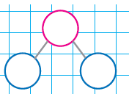
Задачі на конкретний зміст дії множення. Ознайомлення
?
5
5 ч.
4
4
Розв'язання
?
4 ∙ 5 = 20 (ч.)
4
.
5
Відповідь: 20 часничин всього купила бабуся.

